Slide 1
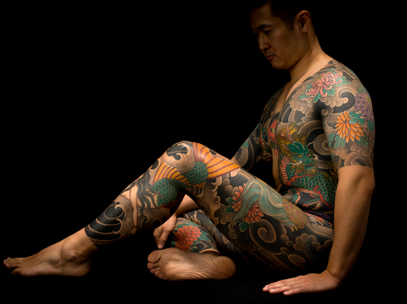
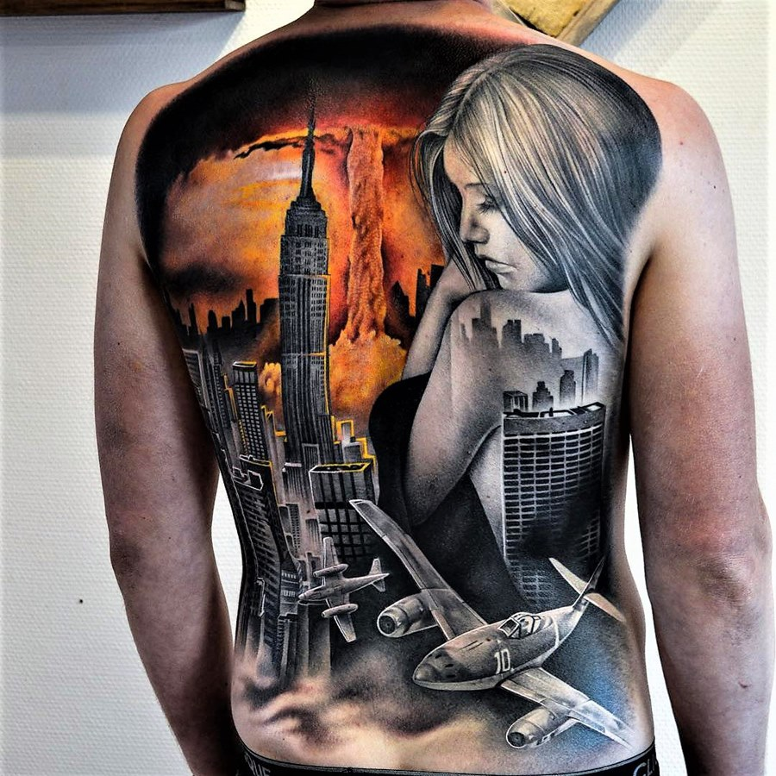
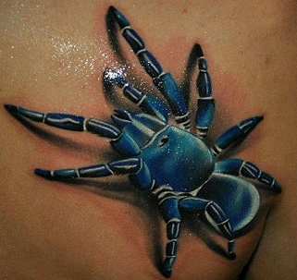
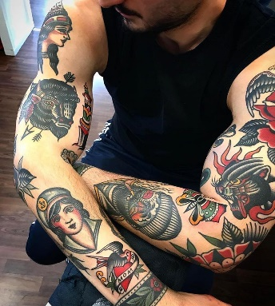
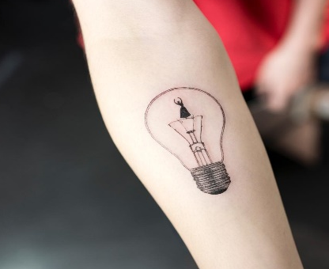
«ВЛИЯНИЕ ТАТУИРОВКИ
НА ЧЕЛОВЕКА»
Стили татуировок
3D рисунок или надпись – это трехмерные, пространственные, объемные изображения. Данные татуировки создают визуальное впечатление реалистичности и наличия объема рисунка, при этом изображение выполнено в обычной плоскости. Такой эффект достигается с использованием теней и искусства мастера.
Минимализм – понятность и строгость формы. В такую простую композицию можно закодировать глубокий смысл. Здесь нет никаких лишних элементов.
Ирэдзуми – это форма искусства татуировки, присущая Японии, отличающаяся уникальным методом нанесения.
Олд Скул – стиль татуировки появился более 100 лет назад, эскизы тех времён так же востребованы.
Государственное бюджетное общеобразовательное учреждение Ростовской области «Таганрогский педагогический лицей-интернат»
Выполнил:
Апрышко Александр
9 «Б» класс
Notes:
Вы можете изменить этот буклет, заменив содержимое, приведенное для примера, на собственное. Если же вы хотите начать с чистого листа, на вкладке «Главная» нажмите кнопку «Новый слайд», чтобы вставить новую страницу. После этого введите текст и добавьте рисунки в пустые заполнители. Если вам нужны дополнительные блоки заголовков, подзаголовков или основного текста, скопируйте любой из имеющихся заполнителей, а затем перетащите его в нужное место.
Возможно, вы заметили, что мы добавили для вас линии сгиба. Они совсем светлые, но если вы не хотите, чтобы они были видны в буклете, выделите и удалите их перед печатью.

Slide 2
Положительное влияние татуировок
Снижение уровня стресса – когда уровень гормона стресса слишком высок, человек может страдать от таких заболеваний, как меланхолия, повышенное кровяное давление или ослабление иммунной системы. Поскольку доказано, что повторное нанесение татуировок навсегда снижает уровень гормона стресса, татуировку теперь можно рассматривать как потенциальное средство для людей, сражающихся с этими проблемами.
Помощь в физических нагрузках – при низком уровне кортизола болезненность мышц в разы уменьшается.
Повышает уверенность в себе – шрам, который ты получил можно замаскировать татуировкой.
Отрицательное влияние татуировок
ВИЧ – Шанс заразиться ВИЧ от пациента практически исключен, особенно если соблюдаются соответствующие правила гигиены и безопасности. У авторизованных салонов все инструменты проходят стерилизацию, а при работе с каждым клиентом используются новые или одноразовые чернила.
Гепатит С – это патология печени, вызванная вирусом. Инфицирование происходит главным образом через кровь. Это заболевание представляет опасность как для самого пациента, так и для его окружающих. Приблизительно в 80% случаев заболевание превращается в хроническую фазу, из-за которой возникает цирроз или рак печени.
Донорство – Запрещено сдавать кровь в течение полугода после нанесения татуировки.
Виды влияния
Социальное влияние – реакция общества на рисунок или фразу сделанных на теле.
Травля – люди негативно относятся и пытаются всячески задеть человека.
Осуждение – люди говорят и показывают человеку то, что он сделал.
Организменное влияние – процесс с воздействием на весь организм, который может привести к разным исходам.
Аллергическая реакция – это реакция сопровождается зудом припухлостями и покраснениями.
Может появиться опухоль – может привести к небольшим покраснения, а также ампутированию руки и даже к летальному исходу.
Заражение крови – это когда, в кровь попадает токсины, которые отравляют организм, привести может к сильному отравлению или в крайнем случае к смерти.
Notes:
Вы можете изменить этот буклет, заменив содержимое, приведенное для примера, на собственное. Если же вы хотите начать с чистого листа, на вкладке «Главная» нажмите кнопку «Создать слайд», чтобы вставить новую страницу. После этого введите текст и добавьте рисунки в пустые заполнители. Если вам нужны дополнительные блоки заголовков, подзаголовков или основного текста, скопируйте любой из имеющихся заполнителей, а затем перетащите его в нужное место.
Возможно, вы заметили, что мы добавили для вас линии сгиба. Они совсем светлые, но если вы не хотите, чтобы они были видны в буклете, выделите и удалите их перед печатью.

